Slide 1
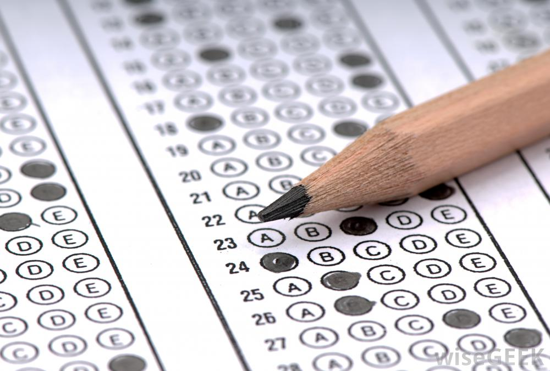
ធនាគារសំណួរ
ការបង្កើតតេស្តដែលមានសុពលភាព និងជឿទុកចិត្ត
ភ្នំពេញ ឆ្នាំ២០២២

Slide 2
មាតិកា
ប៊្លូមតាក់សូណូមី
ការសរសេរវត្ថុបំណងអប់រំ
ការតែងតេស្ត
អ្វីទៅជាធនាគារសំណួរ?
កម្រិតលំបាក កម្រិតញែក
សុពលភាពតេស្ត
ប្រព័ន្ធវិភាគតេស្ត
តារាងផែនការតេស្ត

Slide 3
ប៊្លូមតាក់សូណូមី
Bloom’s Taxonomy

Slide 4
សំណួរប្ល៊ូមតាក់សូណូមី
នៅពេលដែលអ្នកគិតអំពីបំណិនក្នុងការបង្កើតតេស្តសម្រាប់សិស្សរបស់អ្នក ប៊្លូមតាក់សូណូមីគឺជាឧបករណ៍ដ៏ល្អសម្រាប់ការបង្កើតតេស្ត។

Slide 5
កម្រិតពុទ្ធិតាមប៊្លូម

Slide 6
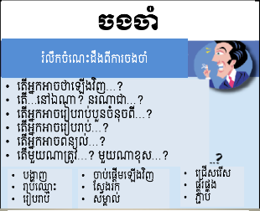
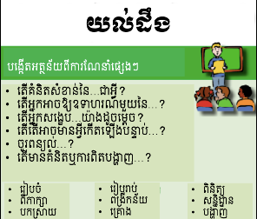
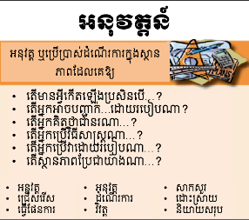
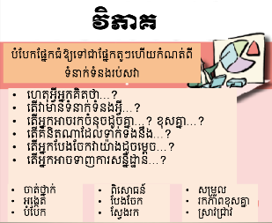
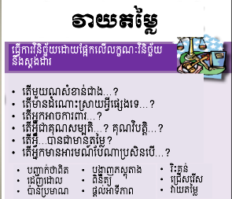
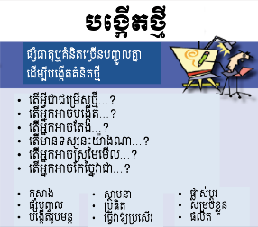
កម្រិតពុទ្ធិតាមប្ល៊ូម

Slide 7
ការសរសេរវត្ថុបំណងអប់រំ
Objective Writing

Slide 8
1. សារៈប្រយោជន៍​នៃការ​រៀបចំ​គោល​បំណង​បង្រៀន
គោលបំណងអប់រំអាចជួយ៖
ណែនាំពីការ​វាយតម្លៃ (ឧទាហរណ៍៖ ការ​អភិវឌ្ឍតេស្ដ វិធីសាស្ត្រ​បង្កើត​សំណួរ)
ជំនួយ​នៃ​ការរៀបចំ​ផែនការបង្រៀន ដោយ​បង្កើន​ភាពងាយស្រួលសម្រាប់​គ្រូ​បង្រៀន​នូវអ្វី​ដែល​ពួកគាត់​ត្រូវ​ធ្វើ ​ពេល​បង្រៀន​ដើម្បី​ឈានទៅដល់​ភាពច្បាស់លាស់ នៃគោលបំណងនៃការបង្រៀនរបស់គ្រូ
ផ្ដល់​​នូវ​ទម្រង់​​ផែនការអភិវឌ្ឍន៍សកម្មភាព​ (នៅ​ថ្នាក់ជាតិ)

Slide 9
ផ្ដើមពី​ការយល់ឃើញរបស់​គ្រូ​បង្រៀន…
យើង​ចាប់​អារម្មណ៍​ភាគច្រើន​ចំនុចទី១ និង​ទី២
ជាពិសេស​ យើងចង់ជួយគ្រូបង្រៀន​កំណត់និយមន័យ​នៃគោល​បំណងមេរៀន​ ដើម្បីជួយ​ពួកគាត់​កំណត់​ពី​របៀប​នៃការ​បង្រៀន។

Slide 10
ការសរសេរគោលបំណងមេរៀន
ចាប់ផ្ដើម​ពិចារណាពី​គោលដៅ​មេរៀន
ដែលលោកគ្រូ អ្នកគ្រូរំពឹងទុក

Slide 11
ពោលគឺ ប្រសិន​បើ​អ្នក​ដឹង​ពីទី​កន្លែង​ដែល​អ្នក​ចង់​ទៅ​ នោះ​វាងាយស្រួល​នឹង​ដឹងពី​អ្វី​ដែល​ត្រូវ​ធ្វើ​ដើម្បី​ទៅ​ដល់​ទី​នោះ...

Slide 12
2. ការ​កំណត់​គោលបំណង​មេរៀន
គោលបំណង​មេរៀន​ ត្រូវ​បានកំណត់​ដោយ៖
“ ...ការ​បកស្រាយ​យ៉ាង​ប្រាកដ​ និង​ជាក់ច្បាស់ពី​គោលដៅ ឬបំលាស់ប្ដូរ​របស់​សិស្ស​ដែល​គ្រូ​បង្រៀន​គួរតែ​អង្កេត​​ពេលទទួល​បាន​លទ្ធ​ផល”

Slide 13
ផ្នែក​នានានៃ​គោលបំណង
គោលបំណង​មេរៀន​គួរ​តែ​មាន ២ ឬ ៣ ផ្នែករួម​មាន៖
ខ្លឹមសារមេរៀន
បំណិន /កម្រិតពុទ្ធិតាមប្ល៊ូម
លក្ខខណ្ឌ​នៃ​ការ​រៀន​(ជាជម្រើស)

Slide 14
ឧទាហរណ៍. . .
ខ្លឹមសារ ចំណេះដឹង​ នៃទំនាក់ទំនង​រវាង​អាកាសធាតុ រូបសាស្ត្រ ភូមិសាស្ត្រ​ និង​ការដាំដុះ​ | + ⬇ ⬇ | បំណិន/កម្រិតពុទ្ធិ សមត្ថភាព​នៃ​ការវិភាគ​ទំនាក់ទំនង
​គោលបំណង​បង្រៀន​ សិស្ស​អាច​កំណត់​លក្ខណៈរូបសាស្ត្រ​ទូទៅ​នៃ​តំបន់មួយ​ផ្អែកលើ​ចំណេះដឹង​នៃ​អាកាសធាតុ​និង​ការដាំដុះ

Slide 15
ការ​បូក​បញ្ចូល​លក្ខខណ្ឌ. . .
ពេល​ខ្លះ វាអាច​បូក​បញ្ចូល​ លក្ខខណ្ឌមួយ ដើម្បី​បញ្ជាក់​គោលបំណង​កាន់តែ​ច្បាស់។
លក្ខខណ្ឌ អាចរៀបរាប់​ពីអ្វី​ដែល​គ្រូ​បង្រៀន​ត្រូវ​តែ​ធ្វើ​ដើម្បី​ផ្ដល់នូវ​ការណែនាំ​អំពីបរិបទ​នៃ​ការ​​រៀន​របស់សិស្ស
អាច​រួម​បញ្ចូល, . . .
ផ្ដល់​វចនានុក្រម​ដល់​សិស្ស​ដើម្បី​ប្រើ
ការ​មើលវីដេអូ ឬ ខ្សែភាពយន្ត
ផ្ដល់​ផែនទី​សម្រាប់​កិច្ច​ការ​ជាក់លាក់​ណាមួយ
រៀបចំ​ពិសោធន៍​
។ល។

Slide 16
ឧទាហរណ៍ . . .
គោលបំណង​បង្រៀន សិស្ស​អាច​កំណត់​លក្ខណៈរូបសាស្ត្រ​ទូទៅ​នៃ​តំបន់មួយ​ផ្អែកលើ​ចំណេះដឹង​នៃ​អាកាសធាតុ​និង​ការដាំដុះ | + ⬇ | លក្ខខណ្ឌ ប្រើប្រាស់ផែនទី​អាកាសធាតិនិង​​ការដាំដុះ
 | ⬇
គោលបំណង​បង្រៀនថ្មី ពេលផ្ដល់​ផែនទី​អាកាសធាតុ​និង​ការ​ដាំដុះ សិស្ស​អាច​កំណត់​លក្ខណៈរូបសាស្ត្រ​ទូទៅ​នៃ​តំបន់មួយ​ផ្អែកលើចំណេះដឹង​នៃ​អាកាសធាតុ​និង​ការដាំដុះ។

Slide 17
អ្នកអប់រំដូចជាលោក Gronlund (1985) បានផ្ដល់​យោបល់ថា ​មិនឲ្យ​ប្រើប្រាស់​លក្ខខណ្ឌ​ ពេល​សរសេរ​គោលបំណង​បង្រៀនទេ​ ព្រោះ​ពួកគេ​អាចកាត់បន្ថយភាពបត់បែន​នៃ​គ្រូ​បង្រៀន​តាមលក្ខខណ្ឌ​នានា
ទោះបីជា​យ៉ាង​ណា​ក៏ដោយ​ មានអ្នក​ផ្សេងទៀតលើកទឹកចិត្ត​ឲ្យប្រើប្រាស់​លក្ខខណ្ឌ​នេះ​ ព្រោះ​ពួកគេ​ផ្ដល់​ការណែនាំ​ក្នុង​ការ​បង្រៀនពី​របៀប​បង្រៀ​ន​មេរៀនបានយ៉ាង​ល្អ​
សម្រាប់ហេតុផល​នេះ​ វាអាស្រ័យ​លើ​គ្រូ​បង្រៀន​ ថាតើ​ពួកគេ​ចង់​បូក​បញ្ចូល​លក្ខខណ្ឌ​ ក្នុង​គោល​បំណង​របស់​ពួកគេដែរឬទេ?

Slide 18
ប្រភេទ​នៃ​គោលបំណង
មានភាពខុសៗគ្នា​ជាច្រើន នៃ​គំនិត​របស់​អ្នកអប់រំ​នានា​ទាក់ទងនឹង​ទម្រង់​របស់​គោលបំណង​ដែល​គួរ​តែ​ប្រើប្រាស់។
ជារឿយៗ វាមាន​ការលំបាកខ្លះៗ​ ដែល​ទាក់ទង​នឹង​ការ​វិនិច្ឆ័យ​អំពី​អ្វី​ដែលជាគោលបំណងល្អ ឬ គោលបំណង​មិនល្អ ។
ការ​វិនិច្ឆ័យ​របស់​យើង​ទំនងនឹង​អាស្រ័យ​លើ​ទស្សនវិជ្ជា​អប់រំ​ទូទៅ​ ដែល​យើង​មាន។

Slide 19
គោលបំណង​ទូទៅ​និង​ គោលបំណង​ជាក់លាក់
ទិដ្ឋភាពទូទៅ​ដែល​បង្ហាញពី​គោលបំណង​ គួរ​តែ​សរសេរ​ ទម្រង់ទូទៅ អមដោយ​យោបល់​នានា​នៃ​ការ​អង្កេតលទ្ធ​ផល​នៃការ​រៀ​នរបស់សិស្ស
លទ្ធ​ផលអង្កេត​​នៃការ​រៀនត្រូវបានគេហៅថា​ គោលបំណង​ជាក់លាក់​
Bloom’s Taxonomy ផ្ដល់ឧទាហរណ៍​ជាច្រើន​នៃ​ពេល​សរសេរ​គោលបំណងមេរៀន។

Slide 20
ឧទាហរណ៍ . . .
សិស្ស​យល់​ពីអត្ថន័យ​នៃ សម្ភារអាចសរសរបាន (គោលបំណង​ទូទៅ)
1.1 សិស្សអាច​បញ្ជាក់​ព័ត៌មាន​ដែ​ល​មាន​នៅ​ក្នុង​អត្ថ​បទ
1.1.1 សិស្សអាច​បញ្ជាក់​សេចក្ដីលំអិត​ជាក់ច្បាស់ក្នុង​អត្ថបទ​ដែល​កំណត់​ដោយគ្រូ​(ឧ. ឈ្មោះ កាលបរិច្ឆេទ ជាដើម)
1.1.2 សិស្សអាច​ជ្រើសរើសពាក្យ​សំដី​ដែល​សង្ខេប​ន័យ​របស់​មេរៀន​បាន​ល្អ​ជាងគេ
1.1.3 សិស្សអាច​រៀបបញ្ជីការពិត​ដែល​គាំទ្រ​ខ្លាំងបំផុត​ទៅនឹង​ប្រធានបទ​នៃ​មេរៀន
1.2 សិស្សអាចសង្ខេបគំនិត​ពីក្នុង​អត្ថបទ
1.2.1 សិស្ស​អាចសរសេរសង្ខេបមេរៀនឡើង​វិញ​

Slide 21
ក្នុង​ឧទាហរណ៍នេះ គ្រូ​អាច​ចាប់ផ្ដើមពី គោលបំណង​ទូទៅ ដែលប្រើប្រាស់​លក្ខណៈមិនទាន់បាន​អង្កេត​ ដូចជា​ “ ការយល់ដឹង”
ប៉ុន្តែ គោលបំណង​ជាក់លាក់ ប្រើប្រាស់​លក្ខណៈអង្កេត​ដូចជា បញ្ជាក់​ ជ្រើសរើស រៀបចំ​បញ្ជី និង សរសេរ ដើម្បី​បញ្ជាក់​បន្ថែម​លើ​គោលបំណង​ទូទៅ។

Slide 22
ផ្ទុយទៅវិញ​ . . .
អ្នកអប់រំ​មួយ​ចំនួន មានអារម្មណ៍ថា​ វា​ចំណាយពេល​ច្រើន​ពេក​ក្នុង​ការ​សរសេរ​គោលបំណង​ក្នុង​ចំណោម​សេចក្ដី​លំអិត​សម្រាប់មេរៀន​
ពួកគេស្នើថា វាមាន​សារៈសំខាន់ក្នុង​ការ​សរសេរ​ គោលបំណង​ជាក់លាក់​ ពេល​គោលគំនិតបានបង្ហាញ​លក្ខណៈអង្កេត​​ស្របតាម​គោលបំណង

Slide 23
សេចក្ដី​ណែនាំពេលសរសេរគោលបំណង
ប្រើប្រាស់​កិរិយាសព្ទដែលបង្ហាញ លក្ខណៈអង្កេត ពេលសរសេរគោលបំណងជាក់លាក់ (ឧ, បញ្ជាក់, ពន្យល់, សង្ខេប, សរសេរ, រៀបចំបញ្ជី, -ល-.) (សូមមើល​ឯកសារភ្ជាប់)
បញ្ជាក់​លក្ខណៈ​អង្កេត​ធ្វើឲ្យ​វាមានភាពងាយស្រួល​ក្នុង​ការរៀបចំ ដំណើរការ​ថាតើ គោលបំណង​អាច​សម្រេចបានដែរឬទេ?
ជៀសវាង​ប្រើប្រាស់​ពាក្យ ពង្រឹង លើកទឹកចិត្ត​ គាំទ្រ ជាដើម ក្នុង​គោល​បំណង​របស់អ្នក​ ​ពាក្យទាំងនេះ​មិន​បានបញ្ជាក់​លក្ខណៈច្បាស់លាស់ទេ។​

Slide 24
សេចក្ដី​ណែនាំពេលសរសេរគោលបំណង(ត)
មិនត្រូវ​ដាក់កិរិយាសព្ទ​ពីរ​ក្នុង​គោលបំណង​តែមួយទេ. (ឧ, សិស្សអាច ពន្យល់ និង វិភាគ លក្ខណៈ​នៃប្រលោមលោក)
ការ​រួម​បញ្ចូល​កិរិយាសព្ទពីរ​ធ្វើឲ្យមានការ​ពិបាក​ ប្រសិនបើ​គោលបំណង​ត្រូវ​តែ​សម្រេច​បានតែ​មួយ ប៉ុន្តែ​មួយទៀត​មិនបាន​សម្រេច។
ធានាថា​ គោលបំណង​របស់​អ្នក​មានបូក​បញ្ចូល​ទាំង​ការ​គិត​បែបកម្រិតទាប និង​ការ​គិត​បែប​កម្រិត​ខ្ពស់
បែងចែក​គោលបំណងនីមួយៗតាមកម្រិត​ដែល​ស្របតាម​ Bloom’s Taxonomy (ឧ., ​ចងចាំ, យល់ដឹង, អនុវត្តន៍, ជាដើម).

Slide 25
ការតែងតេស្ត
Test Development

Slide 26
២.៣ ការសរសេសំណួរមិនលំអៀង

Slide 27
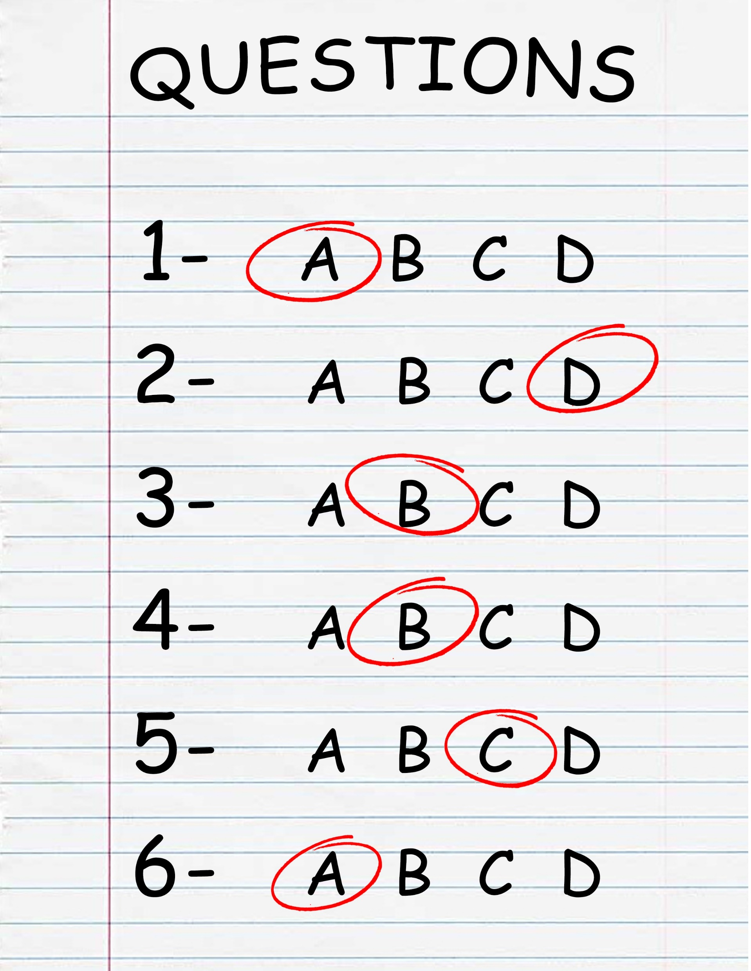
សំណួរពហុជ្រើសរើស
១. ចម្លើយត្រូវតែមួយ
២. ចម្លើយត្រឹមត្រូវល្អបំផុត

Slide 28
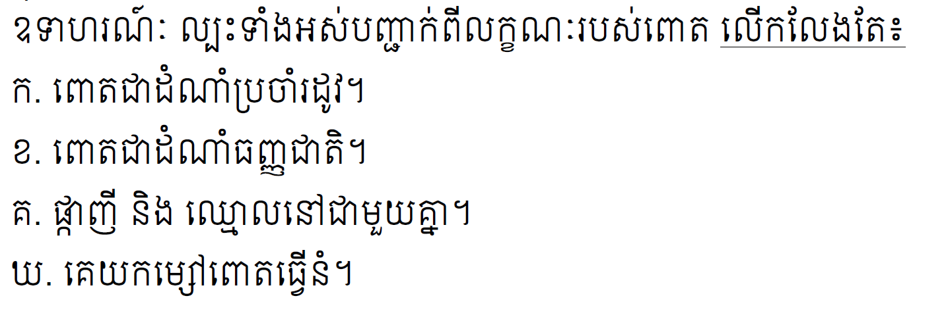
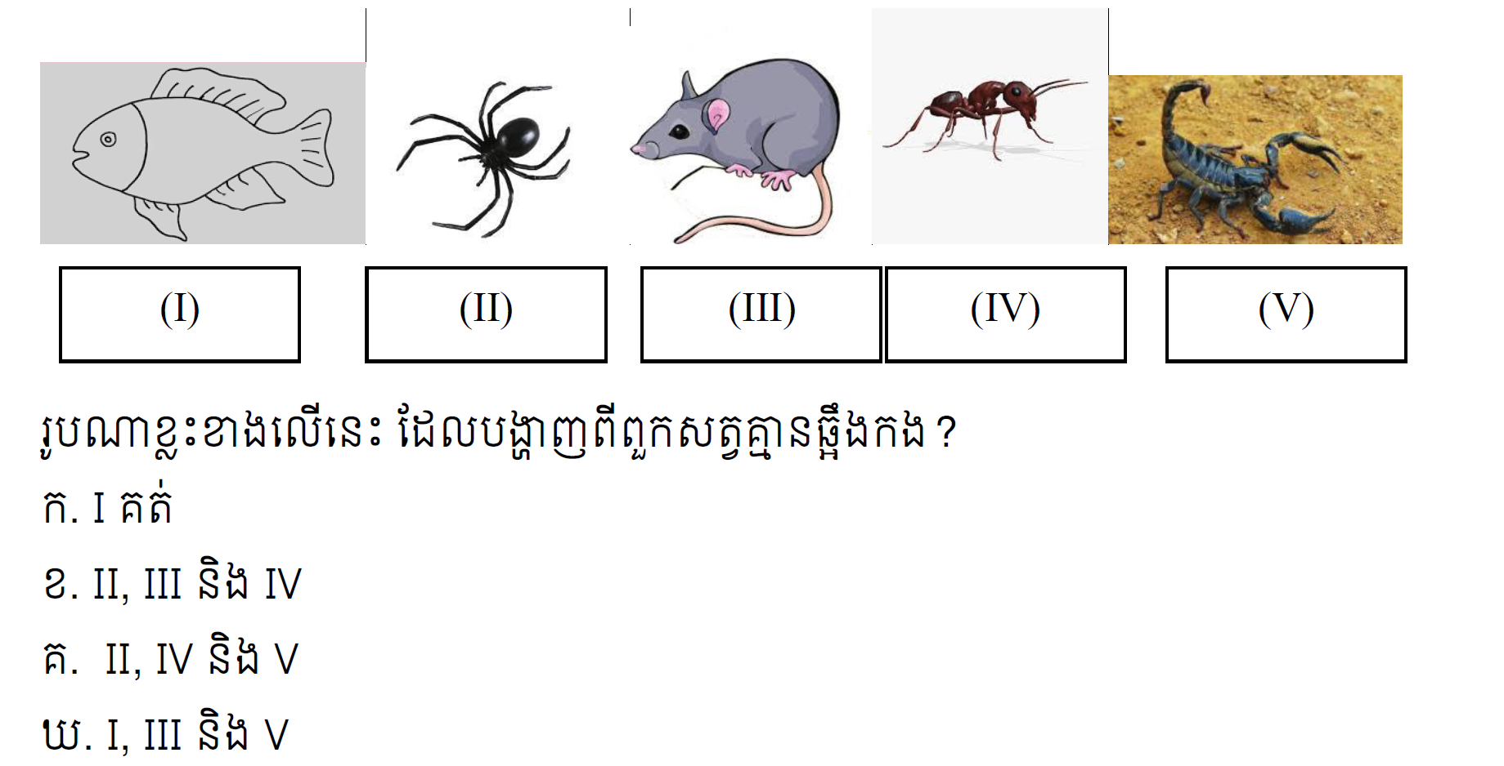
សំណួរពហុជ្រើសរើស(ត)
៣. ចម្លើយអវិជ្ជមាន
៤. ចម្លើយច្រើន

Slide 29
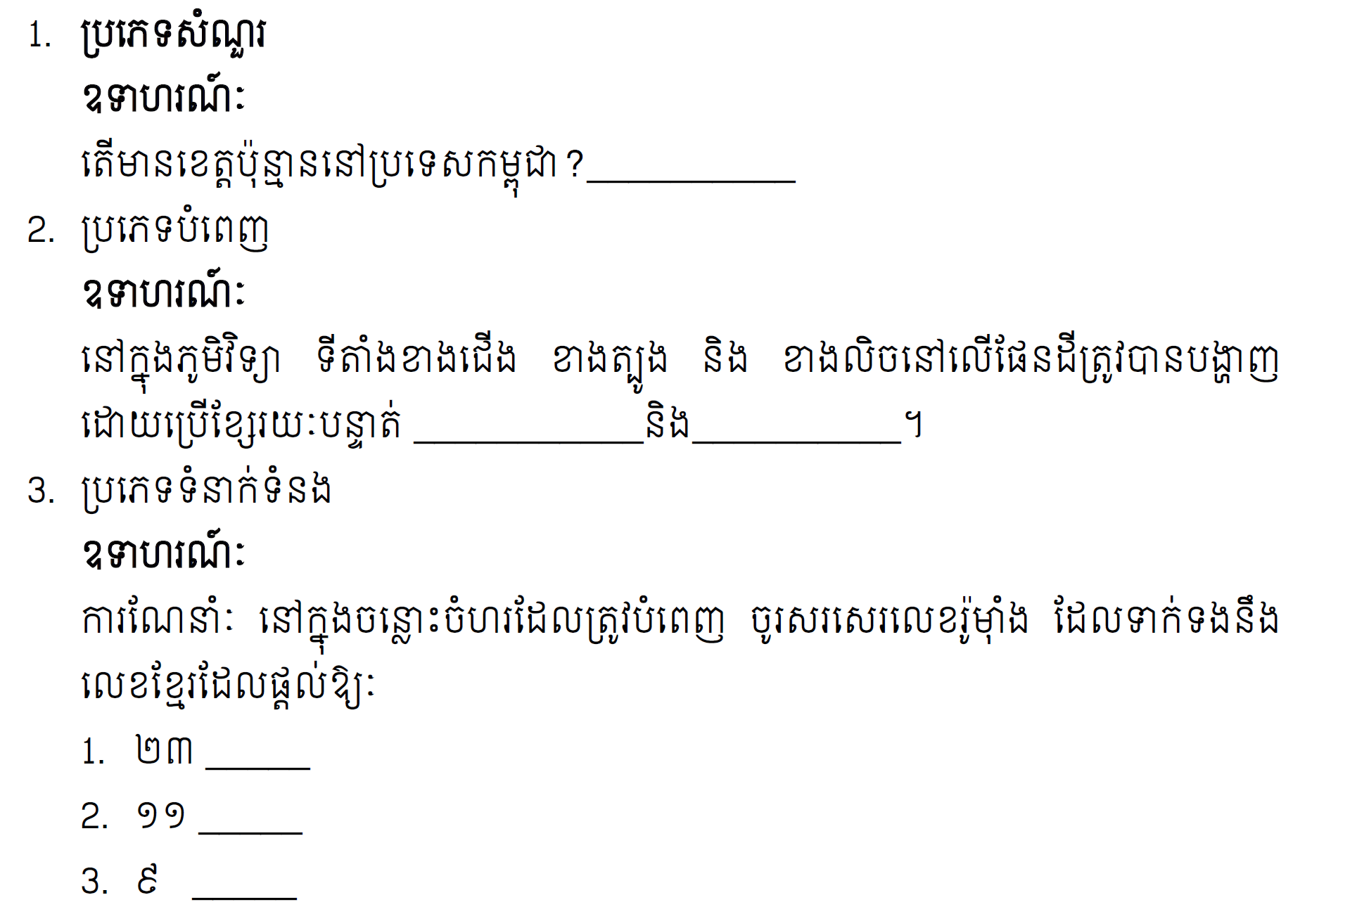
សំណួរចម្លើយខ្លី

Slide 30
សំណួរផ្គូផ្គង

Slide 31
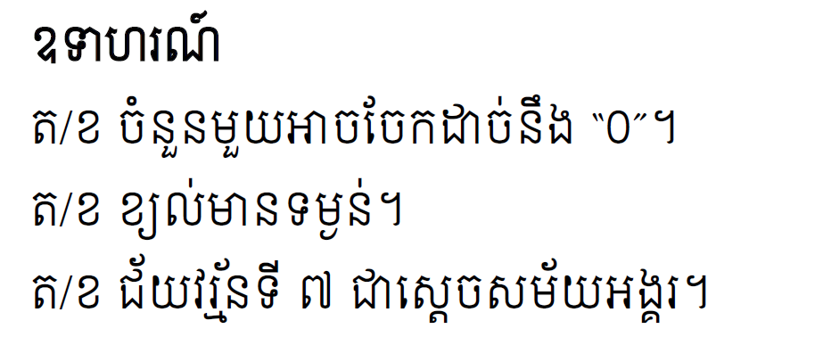
សំណួរត្រូវ-ខុស
១. ប្រភេទមូលដ្ឋាន ( ប្រើប្រាស់ញឹកញាប់ )
២. ប្រភេទកំណែ

Slide 32
សំណួរត្រូវ-ខុស (ត)
៣. ប្រភេទធំជាង តូចជាង
$$\left|−70\right|$$
៤. ប្រភេទពិត មតិ

Slide 33
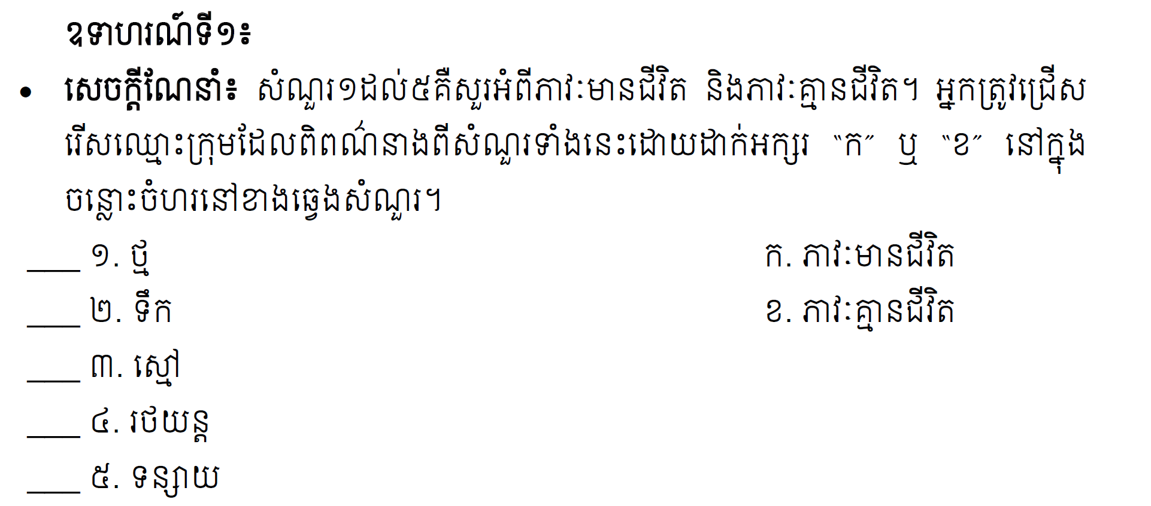
សំណួរចំណែកថ្នាក់

Slide 34
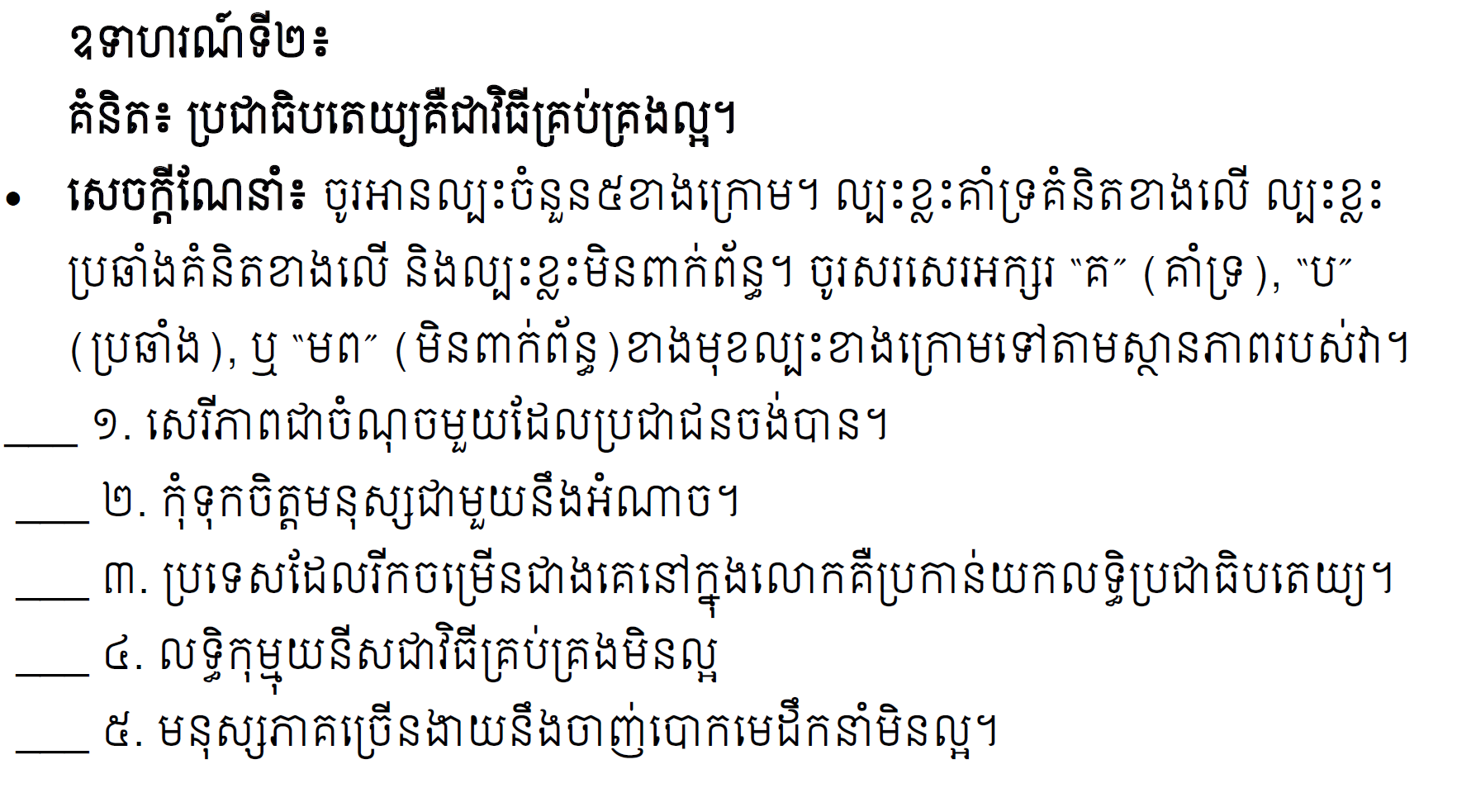
សំណួរចំណែកថ្នាក់ (ត)

Slide 35
បញ្ហានៃការបង្កើតតេស្តមួយចំនួន…
សំណួរងាយៗពេក ដូចជាខ្នាត ឬបំបែកខ្នាត ។
ឧទាហរណ៍ ៖ រេស៊ីស្តង់មានខ្នាតគិតជា ________។ ក. អូម ខ. វ៉ុល គ. អំពែ ឃ. វ៉ាត់

Slide 36
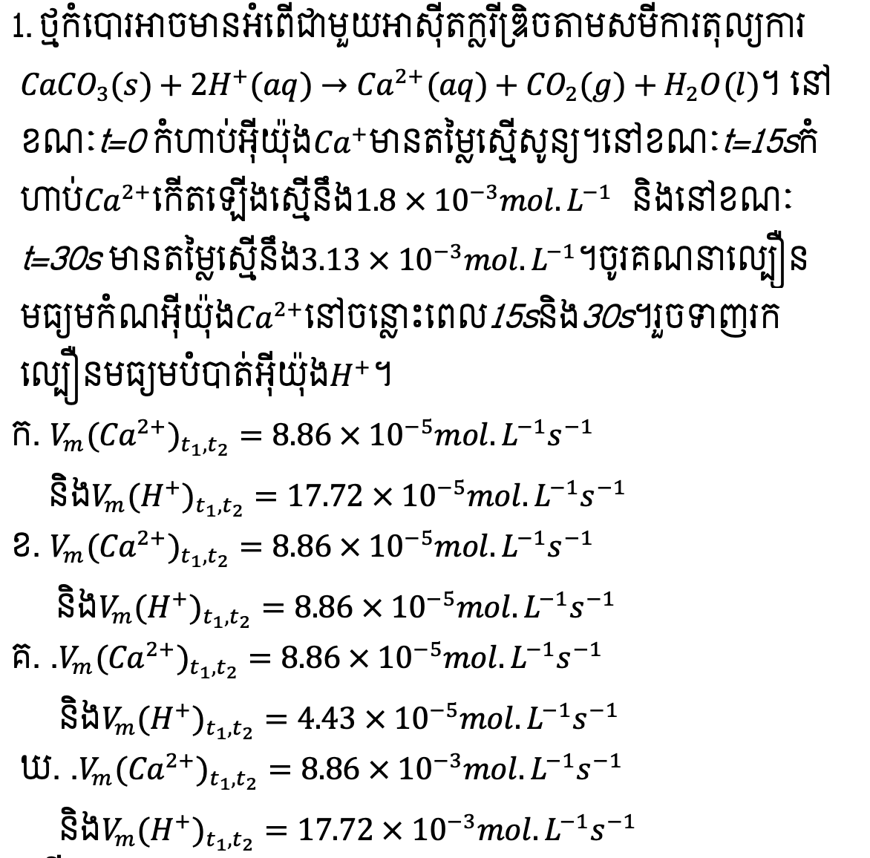
បញ្ហានៃការបង្កើតតេស្តមួយចំនួន…
សំណួរមានលក្ខណៈស្មុគស្មាញពេក ។

Slide 37
បញ្ហានៃការបង្កើតតេស្តមួយចំនួន…
រូបមន្ត ខ្នាត សមីការ ត្រូវប្រើ Latex, math type, equation ។

Slide 38
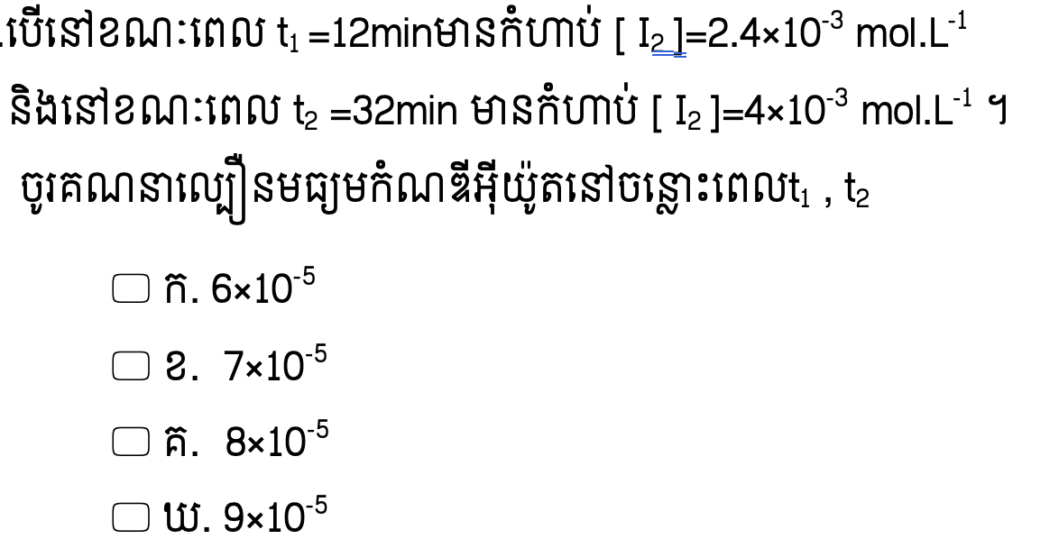
បញ្ហានៃការបង្កើតតេស្តមួយចំនួន…
ចម្លើយនៃសំណួរត្រូវមានលក្ខណៈបន្លំ ។

Slide 39
តើអ្វីជា ធនាគារសំណួរ?
ធនាគារសំណួរ ជាឃ្លាំង ឬកន្លែងសម្រាប់ស្តុកសំណួរល្អៗ មានសុពលភាពសម្រាប់ធ្វើការវាយតម្លៃបែបសរុប (Summative) ដូចជា៖
ប្រឡងសិស្សឡើងថ្នាក់ ត្រួតថ្នាក់
ប្រឡងបញ្ចប់កម្រិតភូមិសិក្សា (សញ្ញាប័ត្រ)
ប្រឡងដើម្បីជ្រើសរើសសិស្ស ឬបេក្ខជនចូលតាមគ្រឹះស្ថានសិក្សា
ប្រឡងជ្រើសរើសសិស្ស ឬនិស្សិតទៅសិក្សានៅក្រៅប្រទេស ជាដើម។

Slide 40
សុពលភាពតេស្ត
Validity

Slide 41
តើអ្វីជា សុពលភាព?
សុពលភាព គឺត្រូវបានកំណត់ជាវិសាលភាពដែលតេស្តមួយអាចវាស់វែងនូវអ្វីដែលវាត្រូវបានគេចង់វាស់ (និយាយរួមគឺវាស់វែងនូវអ្វីដែលបានបង្រៀន)
តេស្តមួយមានសុពលភាព គឺនៅពេលដែលតេស្តនោះពាក់ព័ន្ធទៅនឹងព័ត៌មានដែលត្រូវវាយតម្លៃ។
តេស្តមួយមានសុពលភាពនៅពេលដែលលទ្ធផលនៃតេស្តអាចទុកចិត្តបាន។

Slide 42
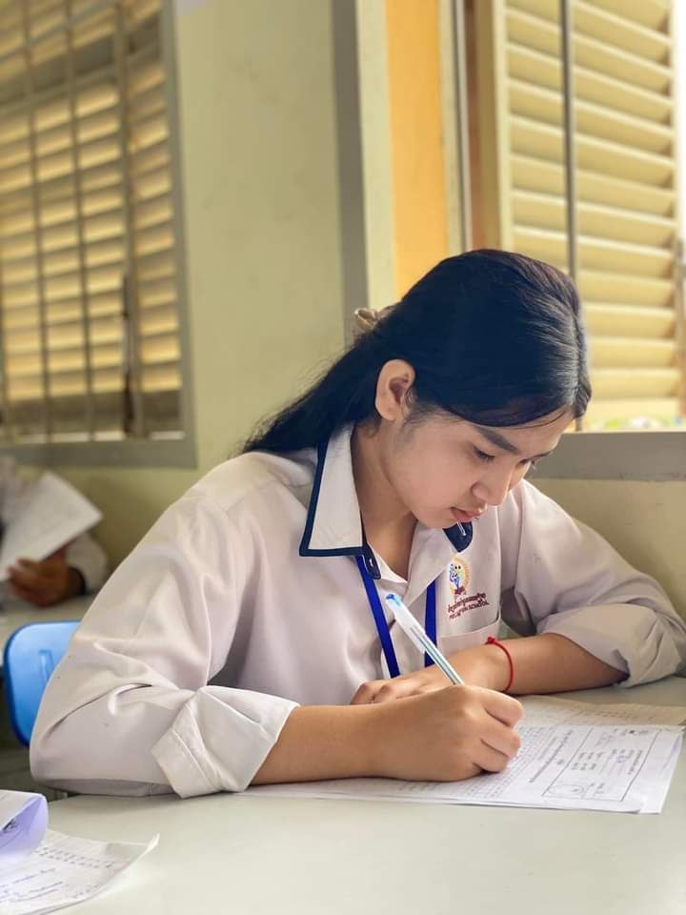
ឧទាហរណ៍
លោកគ្រូ សុភា បង្រៀនគណិតវិទ្យាក្នុងជំពូក១ ដែលមាន៤មេរៀន។ មេរៀនរបស់គាត់មានវត្ថុបំណងគ្របដណ្ដប់បំណិនចងចាំ យល់ដឹង និងអនុវត្ត។ ទោះបីយ៉ាងណា ពេលគាត់ធ្វើតេស្ត គាត់ដាក់សំណួរប្រភេទចងចាំភាគច្រើន ហើយដាក់ខ្លឹមសារតែក្នុងមេរៀនពីរចុងក្រោយក្នុងជំពូកនោះ។

Slide 43
ការពិភាក្សា . . .
សំណួរទី១៖ តើតេស្តគ្រូ សុភា មានសុពលភាពខ្លឹមសារឬទេ?
ចម្លើយ៖ ទេ, តេស្តនេះមិនមានសុពលភាពខ្លឹមសារទេ ពីព្រោះគាត់មិនបានដាក់សំណួរ​ក្នុងមេរៀនពីរដំបូង។
សំណួរទី២៖ តើតេស្តគ្រូ សុភា មានសុពលភាពបំណិន ឬទេ?
ចម្លើយ៖ ទេ តេស្តនេះមិនមានសុពលភាពបំណិន ពីព្រោះគាត់មិនបានបញ្ចូលសំណួរកម្រិតយល់ដឹង និងអនុវត្តឡើយ។

Slide 44
ការពិភាក្សា (បន្ដ). . .
សំណួរទី៣៖ បើសិនជាគ្រូ សុភា គាត់ធ្វើតេស្តថ្មីឡើងវិញដោយគ្រប់ដណ្ដប់ទាំង៤មេរៀន និងបញ្ចូលសំណួរចងចាំ យល់ដឹង និងអនុវត្ត។ តើអ្នកគិតថានឹងទទួលបានលទ្ធផលស្រដៀងគ្នាឬទេ?
ចម្លើយ៖ ទេ គាត់អាចទទួលបានលទ្ធផលផ្សេង។ ហេតុដូច្នោះ តេស្តខាងដើមដែលធ្វើក្នុងជំពូកនោះគឺខ្វះនូវការជឿទុកចិត្ត។

Slide 45
ប្រភេទនៃសុពលភាព
សុពលភាពខ្លឹមសារ Content Validity: តេស្តទៅលើខ្លឹមសារដែលបានបង្រៀន
សុពលភាពបំណិន Construct Validity : តេស្តទៅលើបំណិនបានបង្រៀន
សុពលភាពបែបទស្សន៍ទាយ Predictive Validity: តេស្តដែលអាចបង្ហាញត្រឹមត្រូវពីការ ទស្សន៍ទាយពីសក្ដានុពលរបស់សិស្សបាន
សុពលភាពស្របគ្នា Concurrent Validity: នៅពេលដែលតេស្តពីរ វាស់វែងលើអ្វីមួយដូចគ្នា ហើយទទួលបានលទ្ធផលស្រដៀងគ្នា យើងអាចនិយាយបានថាតេស្តនោះមានសុពលភាពស្របគ្នា។​

Slide 46
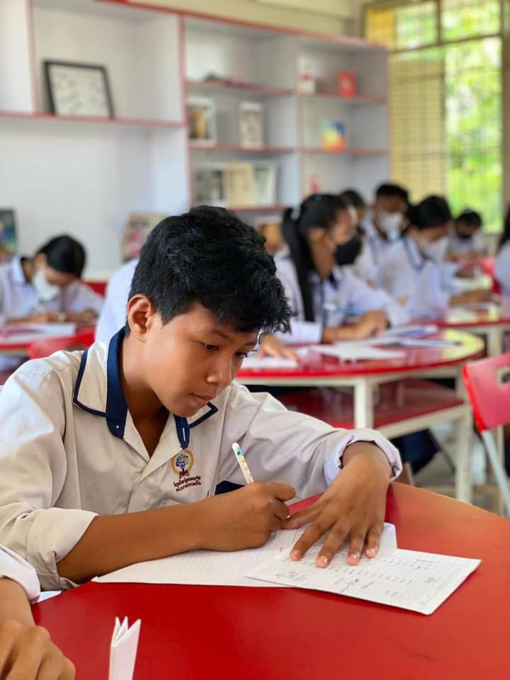
សុពលភាព និងការបង្កើតតេស្តដែលល្អ
គោលគំនិតជាច្រើនអំពីសុពលភាពខាងលើគឺមានភាពច្បាស់លាស់ណាស់
ប៉ុន្តែ អ្នកនឹងមានការភ្ញាក់ផ្អើលថា ជាច្រើនលើកណាស់ ដែលគ្រូបង្កើតតេស្តដោយមិនយកចិត្តទុកដាក់អំពីគោលការណ៍ដែលមានភាពច្បាស់​លាស់ទាំងនេះ។

Slide 47
ករណីលោក អាញស្ដាញ
លោកអាញស្ដាញកើតនៅឆ្នាំ១៩០៧ បានដាក់ពាក្យចូលធ្វើការនៅសាកលវិទ្យាល័យ Bern ជាសាស្រ្តាចារ្យ​រង
គាត់ត្រូវគេមិនទទួលយក...
អាញស្តាញក្លាយជាអ្នកវិទ្យាសាស្រ្តដ៏ល្បីម្នាក់ក្នុងសតវត្សទី២០
ស្ដង់ដាវាយតម្លៃរបស់សាកលវិទ្យាល័យមានកម្រិតសុពលភាពបែបទស្សន៍ទាយទាបណាស់ ពីព្រោះមិនបានកំណត់ដឹង ឬទស្សន៍ទាយពីសមិទ្ធផល និងជោគជ័យរបស់លោកអាញស្ដាញបានត្រឹមត្រូវ

Slide 48
ប៉ុន្តែ...
សម្រាប់គោលបំណងនៃការបង្កើតតេស្តក្នុងសាលារៀន យើងបានយើងចង់ផ្តោតសំខាន់បំផុតទៅលើ៖
សុពលភាពខ្លឹមសារនៃតេស្ត Content Validity
សុពលភាពបំណិននៃតេស្ត Construct Validity

Slide 49
សុពលភាពបំណិន
នៅពេលដែលអ្នកគិតអំពីបំណិនក្នុងការបង្កើតតេស្តសម្រាប់សិស្សរបស់អ្នក ប្លូមតាក់សូណូមីគឺជាឧបករណ៍ដ៏ល្អសម្រាប់ការរបង្កើតតេស្ត។
ចងចាំRemember
យល់ដឹង
Understand
អនុវត្ត
Apply
វិភាគ
Analyze
វាយត​ម្លៃ
Evaluate
បង្កើតថ្មី
Create

Slide 50
សុពលភាពខ្លឹមសារ
សុពលភាពខ្លឹមសារ គឺសំដៅទៅលើមេរៀន ឬជំពូកក្នុងសៀវភៅសិក្សាគោល ដែលយើងបង្កើតតេស្តដើម្បីវាស់វែង។
Content Validity simply refers to the lessons or units in the
textbook upon which we base our test

Slide 51
គោលការណ៍ណែនាំដើម្បីធានាសុពលភាពនៅពេលតែងសំណួរ
ត្រូវប្រាកដថា គ្រូធ្វើតេស្តទៅលើអ្វី (ខ្លឹមសារ និង បំណិន) ដែលខ្លួនបានបង្រៀន
ធ្វើតេស្តគ្រប់មេរៀនទាំងអស់ដោយផ្អែកតាមអាទិភាព និងពេលវេលាគ្រប់គ្រាន់សម្រាប់សិស្សឆ្លើយ
មេរៀនណាដែលយើងចំណាយពេលបង្រៀនច្រើន គួរចេញសំណួរឱ្យបានច្រើនដែរ ឬថ្លឹងថ្លែងពិន្ទុ
ត្រូវធានាថាលក្ខខណ្ឌនៃការវាយតម្លៃគឺដូចគ្នាសម្រាប់គ្រប់ថ្នាក់ទាំងអស់។

Slide 52
កម្រិតលំបាក និងកម្រិតញែក
Difficulty and Discrimination Index

Slide 53
តើអ្វីទៅជាសំណួរតេស្តល្អ?
សំណួរតេស្តដែលសមស្របនឹងសមត្ថភាពសិស្សដែលយើងចង់វាស់វែងពោលគឺ​ ខ្លឹមសារនៃសំណួរ និងគោលបំណងនៃការវាយតម្លៃត្រូវមានលក្ខណៈស្របគ្នា ។
សំណួរត្រូវមានទម្រង់សំណួរច្បាស់លាស់ ដោយមិនស្រពិចស្រពិល។
សំណួរទាក់ទងបំណិនក្នុងការត្រិះរិះ វិភាគ បង្កើតថ្មី និងការវាយតម្លៃផ្សេងៗ ដោយមិនមែនតែជាសំណួររំលឹកការចងចាំ ឬអនុវត្តធម្មតានោះទេ។
ចំណុចគួរជៀសវាង៖ លក្ខណៈបញ្ឆោត កំប៉ិកកំប៉ុក ប្រើពាក្យដែលសិស្សក្នុងតំបន់ផ្សេងទៀតមិនអាចយល់ ឃ្លាឬប្រយោគវែង ស្មុគស្មាញ ចាកប្រធាន…

Slide 54
ការវិភាគសំណួរតេស្ត
ការវិភាគសំណួរមួយ គឺជាវិធីសាស្ត្រជាច្រើន ដែលយើងចង់ស្វែងរកថា ប្រសិទ្ធិភាពរបស់សំណួរក្នុងតេស្តន៍នោះអាចទទួលយកបាន ឬមិនអាចទទួលយកបានក្នុងការវាយតម្លៃសំណួរ។

Slide 55
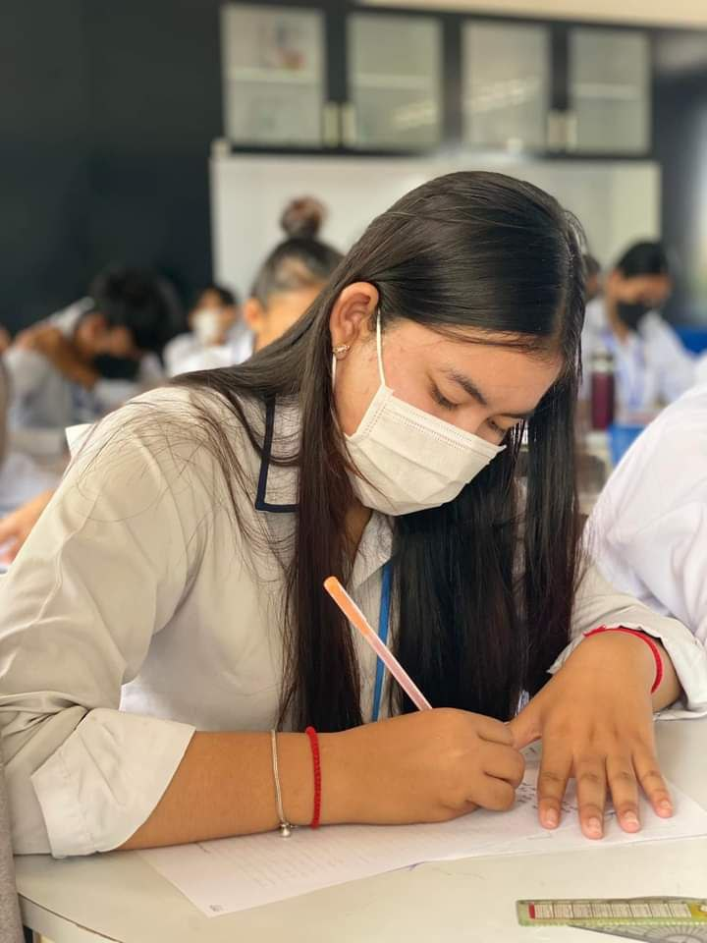
ហេតុអ្វីត្រូវធ្វើការវិភាគសំណួរនីមួយក្នុងតេស្តន៍?
អនុញ្ញាតអោយគ្រូបង្រៀនដឹងថាការរៀបចំសំណួរក្នុងតេស្តបានត្រឹមត្រូវ ឬមិនត្រឹមត្រូវ
អនុញ្ញាតអោយគ្រូបង្រៀនមានការកែសម្រួលសំណួរតេស្តអោយកាន់តែល្អប្រសើរជាងមុនក្នុងការបង្កើតសំណួរក្នុងតេស្ត
បង្ហាញនូវកម្រិតលំបាក និងសមត្ថភាពញែកសំណួរ ក៏ដូចជាប្រសិទ្ធិភាពនៃភាពខុសប្លែកគ្នារបស់សំណួរនីមួយៗ
ផ្តល់ពត៌មានក្នុងការបង្កើតធនាគារសំណួរ Question Bank

Slide 56
តើប្រភេទពត៌មានអ្វីដែលការវិភាគសំណួរ នឹងអាចរកឃើញ?
ផ្តល់ពត៌មានអំពីភាពលំបាកក្នុងសំណួរ (Difficulty of a question)
ផ្តល់ពត៌មានពីសមត្ថភាពសំណួរញែកសិស្សខ្សោយ និងសិស្សខ្លាំងក្នុងសំណួរ(Discriminating power of a question)
ផ្តល់ពត៌មានអំពីវិធីដែលកូនសិស្សឆ្លើយតបក្នុងសំណួរ (Pattern of Responding in the question)

Slide 57
ភាពលំបាក និងការញែក Difficulty and Discrimination
សន្ទស្សន៍លំបាក Difficulty Index:
- អាចដឹងពីភាគរយនៃសិស្សដែលឆ្លើយសំណួរត្រូវ។
- អាចឆ្លុះបញ្ជាំងថាសំណួរនោះ មាន ភាពពិបាក និងស្រួលយ៉ាងណា...
សន្ទស្សន៍ញែក Discrimination Index
– អាចញែកសិស្សពូកែបានច្បាស់លាស់ពីការប្រកួតប្រជែងក្នុងការប្រឡង

Slide 58
ហេតុអ្វីយើងគួរដឹងពីភាពពិបាករបស់សំណួរមួយ?
ឧបមាថាសិស្សទាំងអស់ ឆ្លើយសំណួរមួយនោះខុសទាំងអស់គ្នា។
តើអ្នកគិតថាសំណួរនោះជាសំណួរល្អដែរឬទេ?
ឧបមាថាសិស្សទាំងអស់ ឆ្លើយសំណួរមួយនោះត្រូវទាំងអស់គ្នា។
តើអ្នកគិតថាសំណួរនោះជាសំណួរល្អដែរឬទេ?
ចម្លើយ: ជាធម្មតា នៅពេលដែលសំណួរត្រូវបានឆ្លើយត្រូវក្នុងចំនួនមួយច្រើនលើសលុប សំណួរមួយនោះត្រូវមានការផ្លាស់ប្តូរ។

Slide 59
តើភាពលំបាកសំណួរមួយគួរតែមានកំរិតណា?
សម្រាប់ការបង្កើតតេស្ត​ សំណួរជាច្រើនគួរតែមានភាពពិបាកមធ្យម។
ប្រសិនបើ ២៦% ទៅ ៧៥% នៃសិស្សសរុបទាំងអស់ឆ្លើយត្រូវ យើងអាចសន្និដ្ឋានថាសំណួរនោះគឺលំបាកមធ្យម ហើយបើភាគរយនៃការឆ្លើយចម្លើយរបស់សិស្សទាំងអស់បានត្រឹមត្រូវ៖ - ទាបជាង២៦% មានន័យថាសំណួរគឺស្រួលពេក - ខ្ពស់ជាង៧៥% មានន័យថាសំណួរគឺលំបាកពេក

Slide 60
តើការញែក យើងអាចអោយនិយមន័យដូចម្តេច?
ការញែក Discrimination គឺជាសមត្ថភាពសំណួរដែលអាចរកឃើញសិស្សដែលពូកែអាចឆ្លើយសំណួរបានត្រឹមត្រូវ។
ឧបមាថា មានសិស្ស 5 នាក់ក្នុងថ្នាក់អាចឆ្លើយសំណួរនៃតេស្ត​ស្ទើរតែត្រូវទាំងអស់ ហើយពួកគេទទួលបានពិន្ទុខ្ពស់។
ប៉ុន្តែ សម្រាប់សំណួរ X សិស្សទាំងអស់នោះមិនអាចឆ្លើយត្រូវទេ។

Slide 61
តើសំណួរ X ជាសំណួរល្អឬទេ?
ចម្លើយ៖ ទេ សំណួរមួយនេះមិនមែនជាសំណួរល្អទេ ព្រោះសិស្សទាំងអស់មិនអាចធ្វើត្រូវ។
មានន័យថា សំណួរនេះមិនអាចជួយក្នុងការញែកបានល្អទេរវាងសិស្សខ្លាំង និងសិស្សខ្សោយ។
សំណួរនេះត្រូវមានការពិនិត្យមើលកែសម្រួលឡើងវិញ។

Slide 62
ការបកស្រាយសន្ទស្សន៍នៃការញែក
តម្លៃសមមូលក្នុងការបកស្រាយសន្ទស្សន៍ញែក
0.40 or ខ្ពស់ជាង – ញែកខ្លាំង
0.20 to .39 – ញែកមធ្យម
ទាបជាង 0.20 – ញែកខ្សោយ

Slide 63
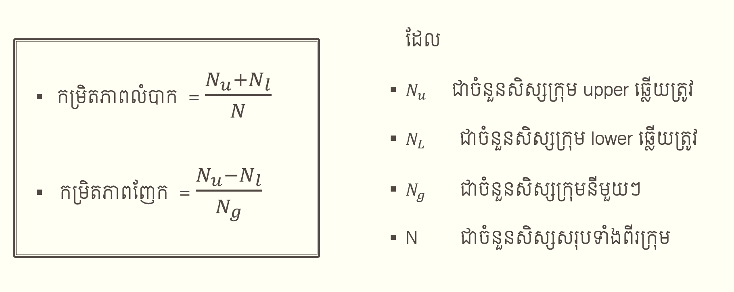
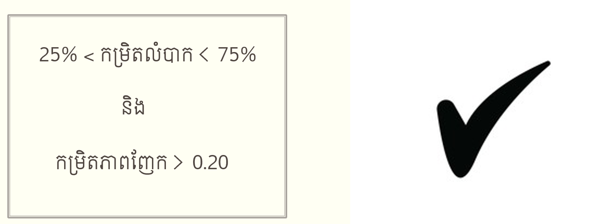
រូបមន្តសម្រាប់វិភាគសំណួរ
d < 0.20 ដកសំណួរតេស្តចេញ
d = 0.20 – 0.30 រក្សាទុក តែពិនិត្យឡើងវិញ
d = 0.30 – 0.40 រក្សាទុក តែពិនិត្យឡើងវិញ
d > 0.40 សំណួរល្អត្រូវរក្សាទុក
(d)

Slide 64
កម្រិតលំបាកនៃសំណួរ
សំណួរងាយស្រួល ៖ សិស្សភាគច្រើនអាចឆ្លើយត្រូវ (3/4)
សំណួរមធ្យម ៖ សិស្សប្រហែលពាក់កណ្តាល ឬតិចជាងនេះ អាចឆ្លើយបានត្រឹមត្រូវ
សំណួរលំបាក ៖ សិស្សប្រហែល (1/4 ឬតិចជាងនេះ) ប៉ុននោះ អាចឆ្លើយបានត្រឹមត្រូវ

Slide 65
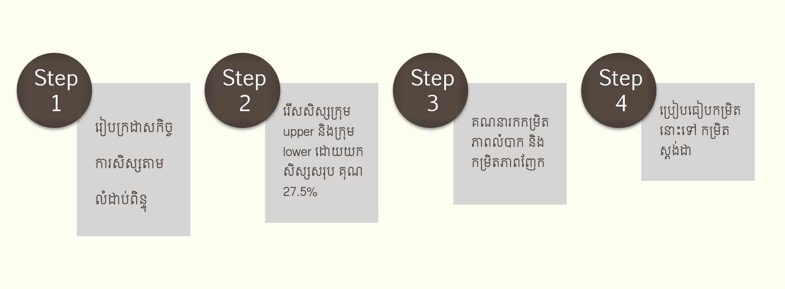
ជំហាននៃការវិភាគសំណួរ
(d)

Slide 66
ប្រព័ន្ធនៃការវិភាគតេស្ត
Item Analyze Excel Template

Slide 67
៣.២ ការប្រើប្រាស់ប្រព័ន្ធវិភាគសំណួរបែបអេឡិចត្រូនិក

Slide 68
តារាងផែនការតេស្ត
Table of Specification

Slide 69
២.២ ការបង្កើតផែនការតេស្ត (តារាងផែនការតេស្ត)

Slide 70
តារាងផែនការតេស្ត
តារាងផែនការតេស្ត គឺជាឧបករណ៍មួយ ដែលគ្រូអាចប្រើសម្រាប់បង្កើតតេស្ត។
តារាងនេះជួយគ្រូក្នុងការរៀបចំគម្រោងដើម្បីបង្កើតខ្លឹមសារ និងបំណិនក្នុងតេស្តឱ្យមានលក្ខណៈជាប្រព័ន្ធត្រឹមត្រូវ។
ការបំពេញតារាងផែនការតេស្តនេះនឹងជួយគ្រូបង្រៀនឆ្លុះបញ្ចាំងអំពី៖
ខ្លឹមសារអ្វីដែលសំខាន់ ដែលគ្រូបានបង្រៀនរួចហើយ
បំណិនដែលគ្រូបានដាក់ក្នុងការបង្រៀនរួចហើយ ដូចជា ចងចាំ យល់ដឹង អនុវត្ត...

Slide 71
ការបំពេញចូលក្នុងតារាងផែនការតេស្ត
ធ្វើការសម្រេចចិត្តខ្លឹមសារដែលអ្នកចង់តេស្តសិស្សរបស់អ្នក។ ខ្លឹមសារនោះអាចជាឈ្មោះជំពូក និងមេរៀនមួយ។
ឆ្លុះបញ្ចាំងពីរបៀបដែលអ្នកបានបង្រៀនខ្លឹមសារនោះ។ តើអ្នកបានសួរបែបចងចាំអ្វីមួយ យល់ដឹងអ្វីមួយ អនុវត្តអ្វីមួយ ។ល។
បំពេញលេខចូលក្នុងតារាង៖ លេខអាចជាលេខរៀងសំណួរ ពិន្ទុ និងរយៈពេល
សរុបចំនួនខ្លឹមសារ និងបំណិនរបស់អ្នក

Slide 72
លក្ខណៈនៃផែនការតេស្ត
ដំណាងអោយខ្លឹមសារមេរៀន ទាក់ទងនឹងលទ្ធផលសិក្សាក្នុងកម្មវិធីសិក្សា
មានខ្លឹមសារផ្សារភ្ជាប់ទៅនឹងជីវភាពរស់នៅប្រចាំថ្ងៃ
មានកម្រិតពុទ្ធិ ឬបំណិនពីទាបទៅខ្ពស់
អាចអោយសិស្សបញ្ចេញសមត្ថភាពពីទាបទៅខ្ពស់

Slide 73
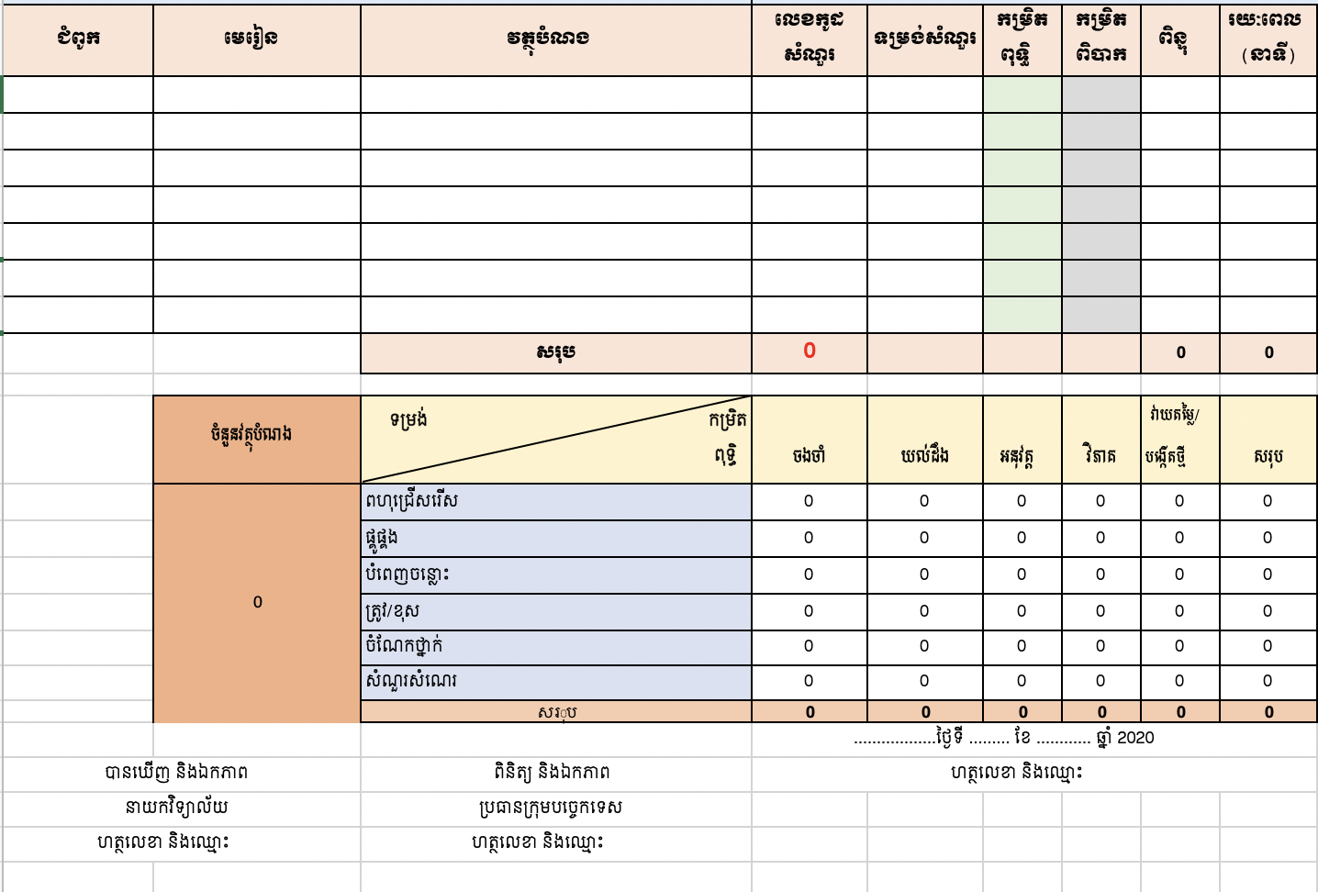
គម្រូតារាងផែនការតេស្តក្នុងប្រព័ន្ធវិភាគ

Slide 74
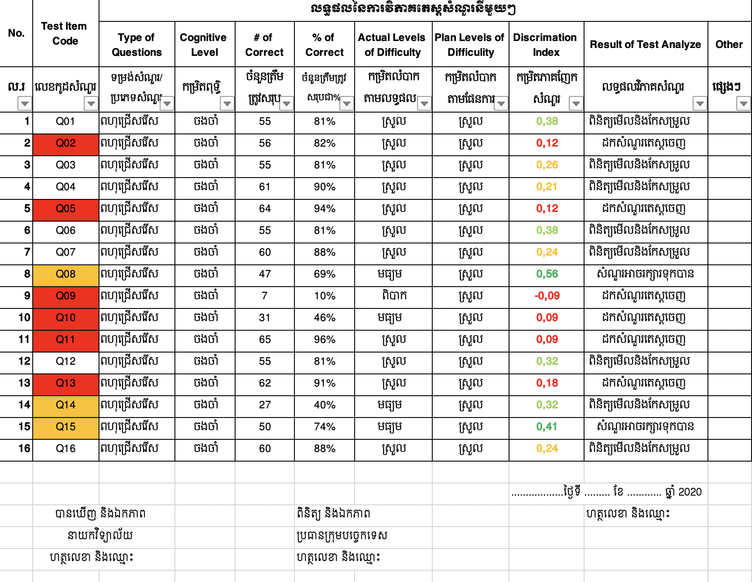
គម្រូតារាងលទ្ធផលវិភាគសំណួរ

Slide 75
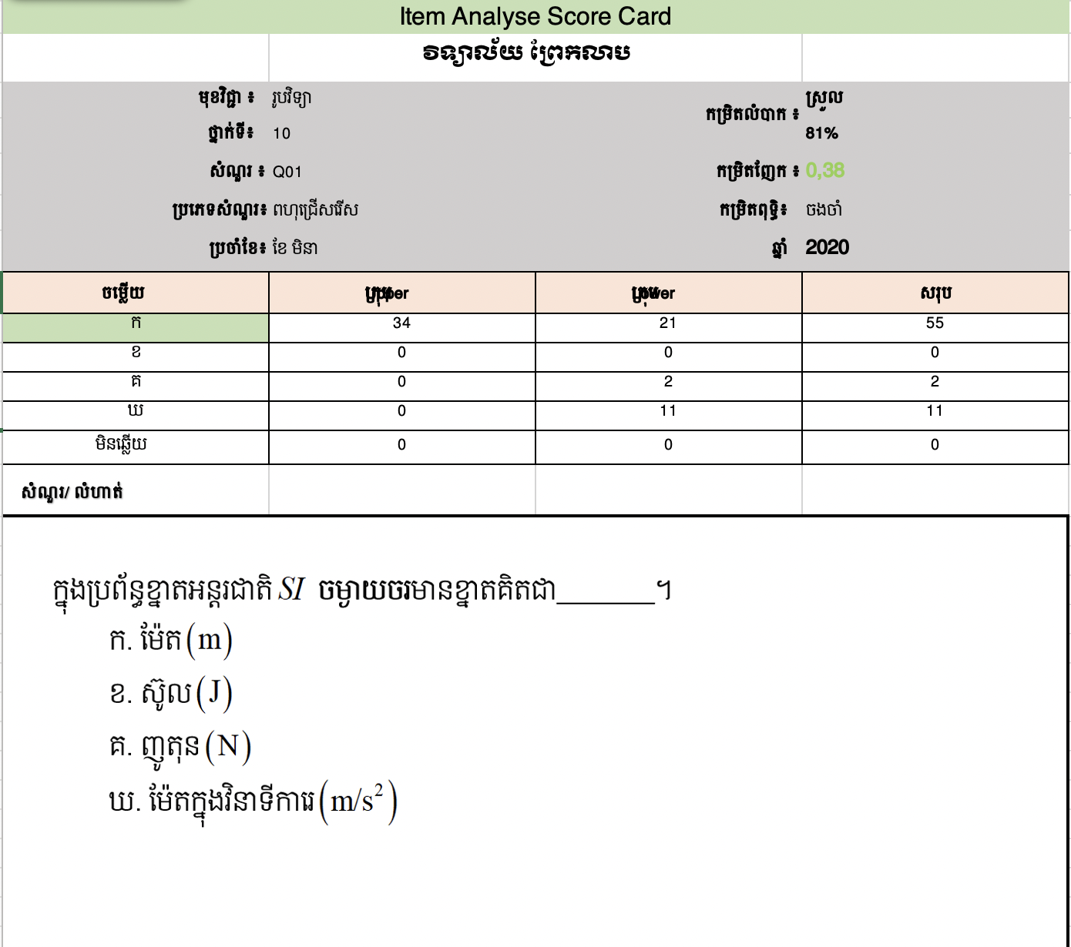
គម្រូប័ណ្ណសំណួរនីមួយៗ

Slide 76
សូមអរគុណ ស្វាគមន៍ចំពោះសំណួរ

